Slide 1


Slide 2







I CUG degli enti di Ricerca e della Sapienza Università di Roma per le scuole

Slide 3






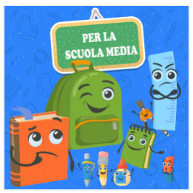
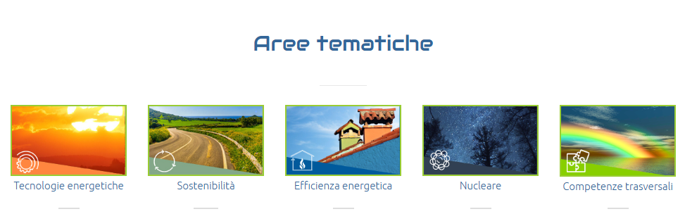
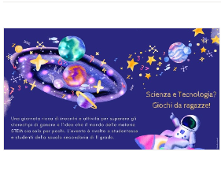

Agenzia nazionale per le nuove tecnologie,
l'energia e lo sviluppo economico sostenibile
Risorse Educative
Materiali per studenti e docenti: video, schede, opuscoli e corsi di e-learning per presentare il mondo della scienza e tanti argomenti importanti, come l’ambiente, l’energia, il clima, i rifiuti, la qualità dell’aria e molto altro ancora.
Progetti e iniziative educative
Iniziative per le scuole elementari, per le medie e le medie superiori, esperimenti semplici e divertenti per i più piccoli, e Percorsi per le Competenze Trasversali e l’Orientamento (PCTO) per avvicinare i più grandi alle professioni scientifiche.
Parità di genere e STEM
Incontri con il Comitato Unico di Garanzia dell'ENEA per affrontare il tema degli stereotipi culturali che condizionano le giovani donne nella scelta dei percorsi universitari STEM.

Slide 4

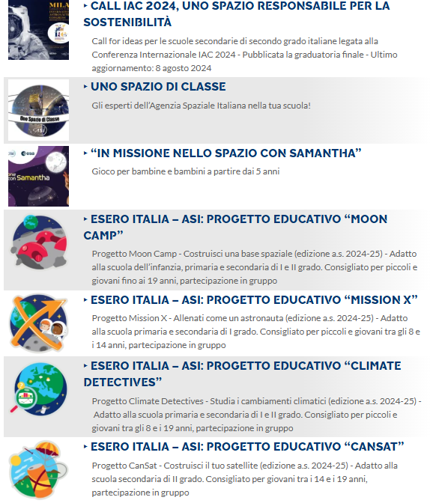
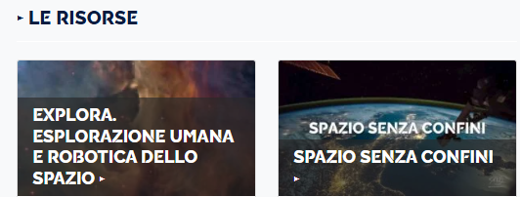
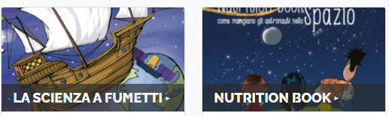
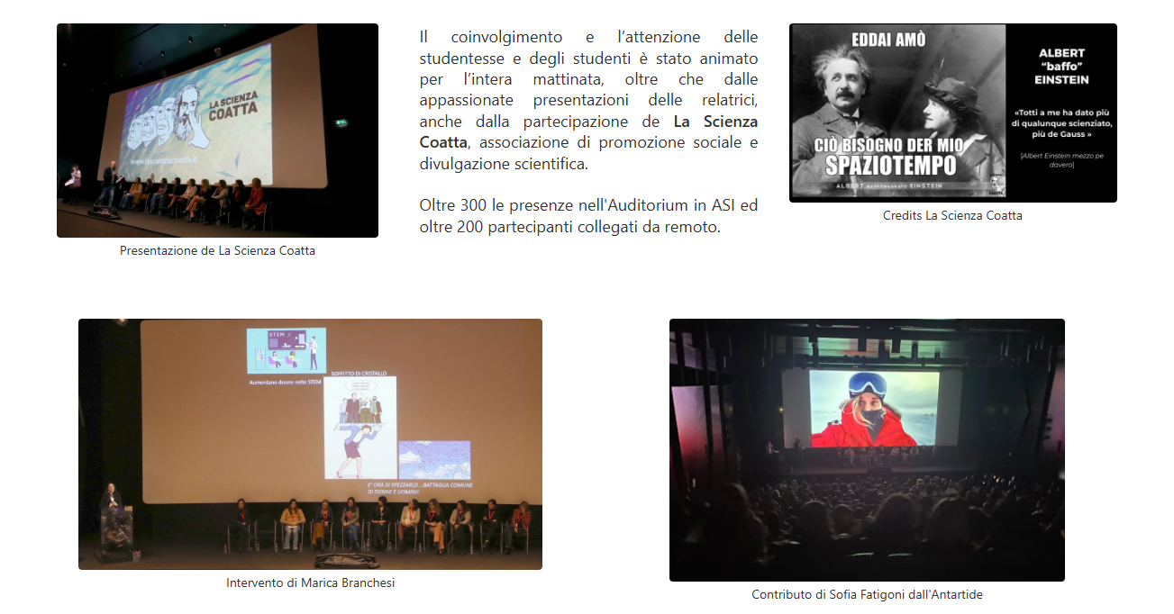
Agenzia Spaziale Italiana
Progetti e iniziative educative
La realizzazione di progetti e iniziative educative basate sulla scienza spaziale permette di avvicinare le scuole italiane allo Spazio e di attirare l’attenzione dei giovani, stimolando la loro motivazione
Risorse Educative
La realizzazione di risorse educative basate sulla scienza spaziale consente di far sperimentare ai docenti e agli studenti italiani le materie tecnico-scientifiche in modo interdisciplinare e innovativo, offrendo un supporto alla didattica in aula
Parità di genere e STEM

Slide 5
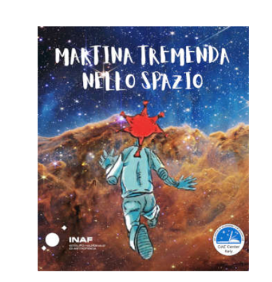
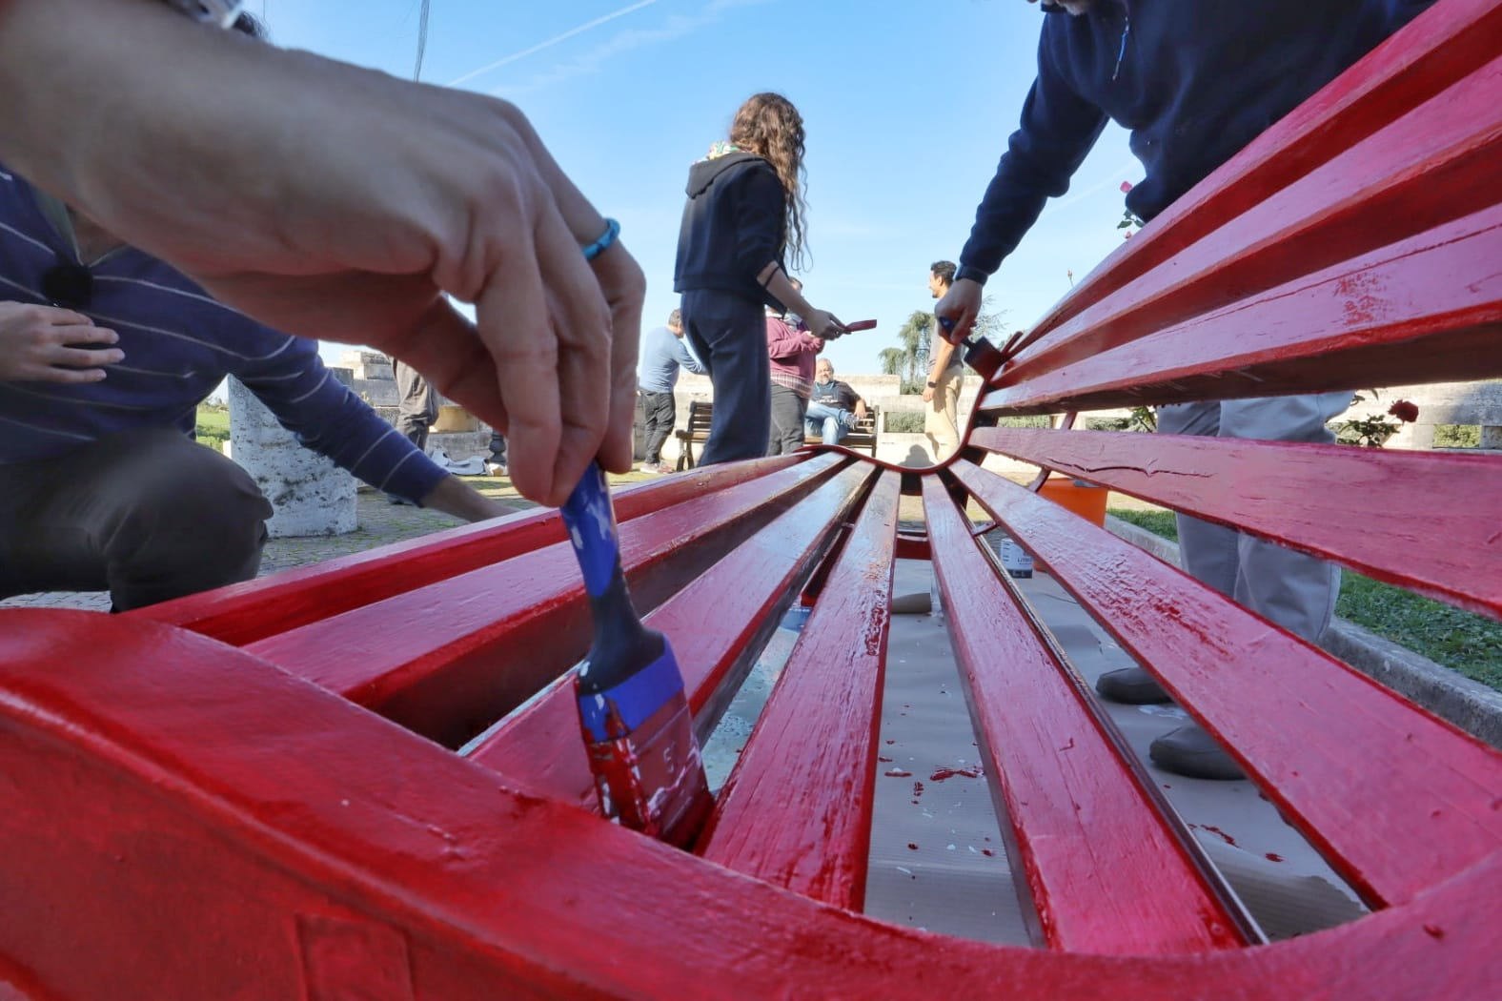
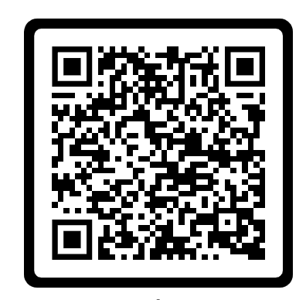


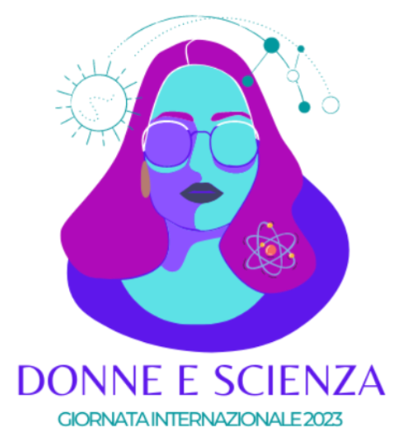
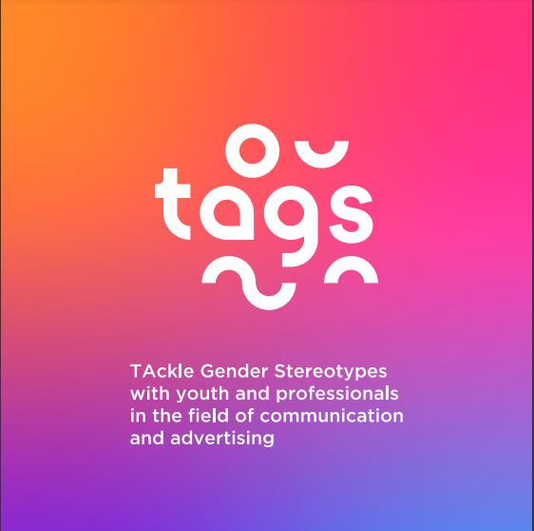
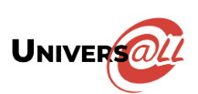
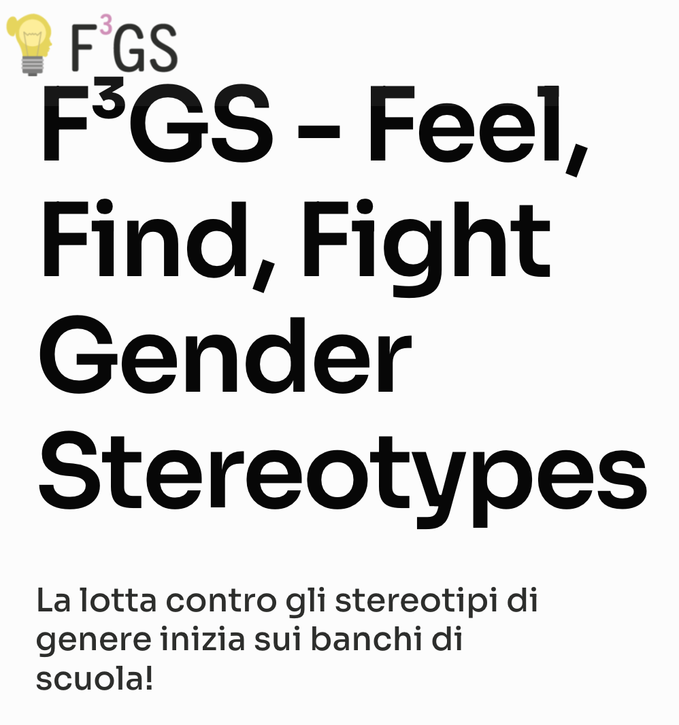
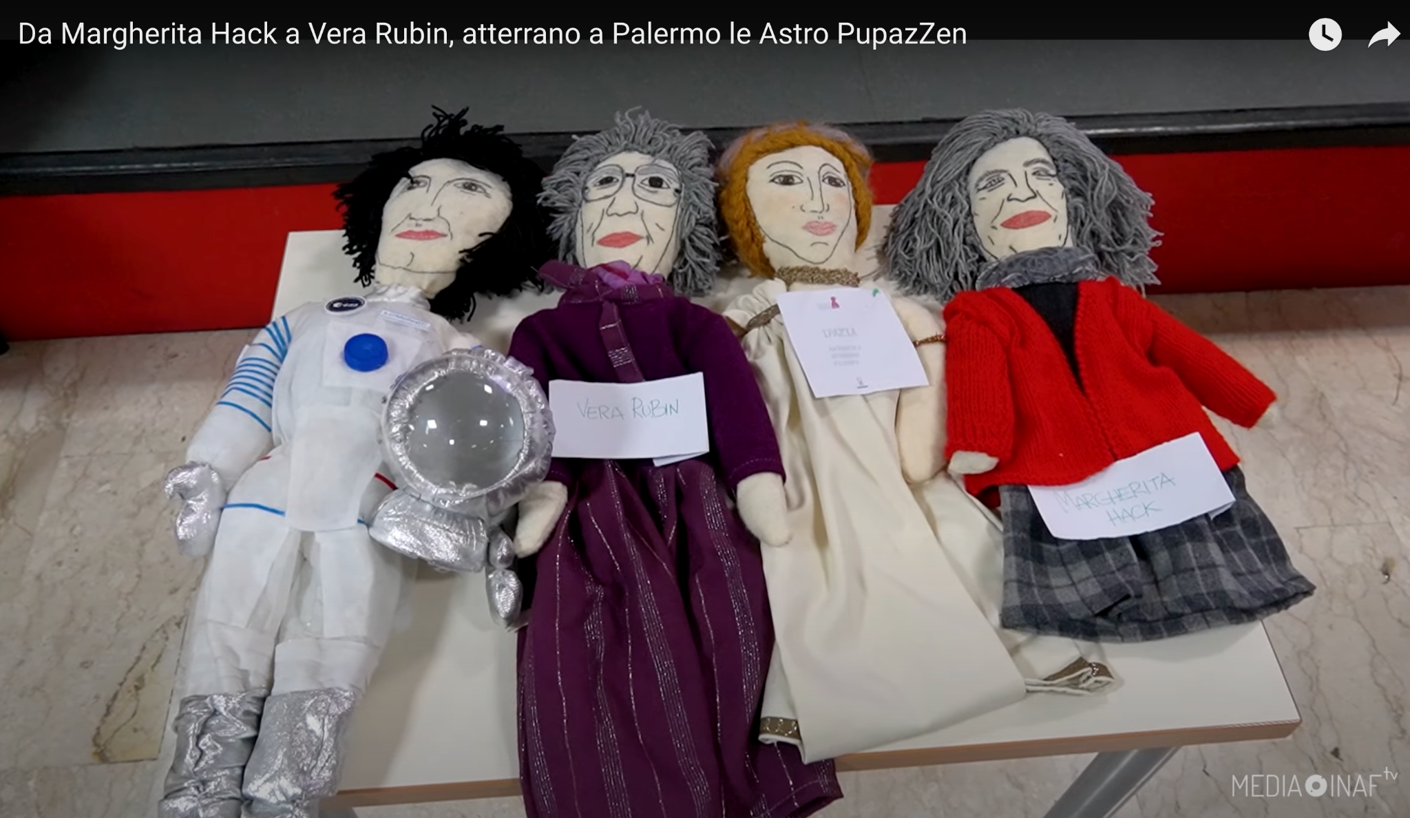
Istituto Nazionale di Astrofisica
Aree tematiche: Astronomia, Astrofisica
Progetti e iniziative educative e formative
Iniziative per le scuole elementari, per le medie e le medie superiori, per i più piccoli, percorsi, per il personale Inad, oltre alle attività per il pubblico generico. Tutte le attività per combattere gli stereotipi.
Parità di genere e STEM
Iniziative promosse dal Comitato Unico di Garanzia dell'INAF per affrontare il tema degli stereotipi culturali che condizionano le giovani donne nella scelta dei percorsi universitari STEM.
Risorse Educative
Martina Tremenda: progetto divulgativo con libro, podcast, spettacoli, conferenze. Un’inviata speciale nel cosmo che ci racconta in diretta tutto quel che vede e scopre: pianeti lontani, galassie, nuovi telescopi, buchi neri e alieni.
https://astrokids.inaf.it/
UN TOCCO DI ROSSO
25 Nov 2024
SAFE ZONE INAF PROJECT
https://edu.inaf.it/
Contest di video e contenuti realizzati dalle scuole superiori sul tema Donne e Scienza
https://sites.google.com/inaf.it/universall/
Promuovere l'equità nell'accesso alla cultura scientifica.
Presentiamo e progettiamo attività didattiche che mirano ad una profonda consapevolezza della diversità e della sua ricchezza, oltre che all'autodeterminazione individuale che deriva dal superamento di stereotipi e barriere. Raccogliamo e raccontiamo eventi e testimonianze sulle enormi potenzialità che l'astrofisica ha di promuovere l'uguaglianza tra le persone e di creare contesti di dialogo universali.
ASTRO-PUPAZZEN manufatti ispirati alle figure di donne scienziate
Lettera di adesione del CUG come partner sostenitore del progetto +
Diffusione delle linee guida alle proprie strutture comunicazione e gruppi interessati

Slide 6

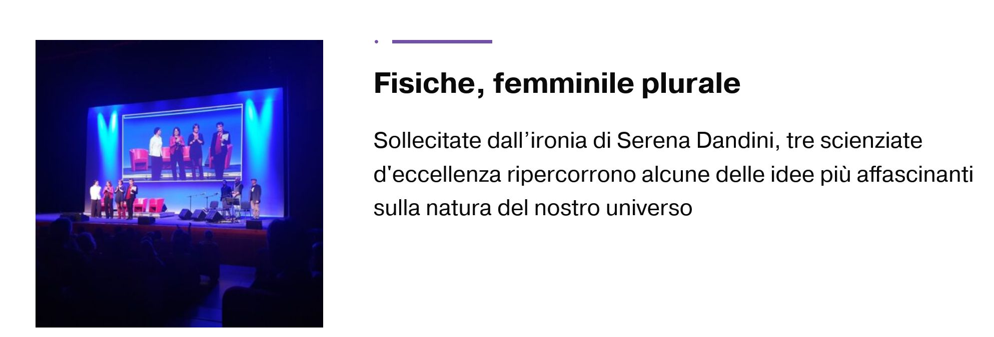
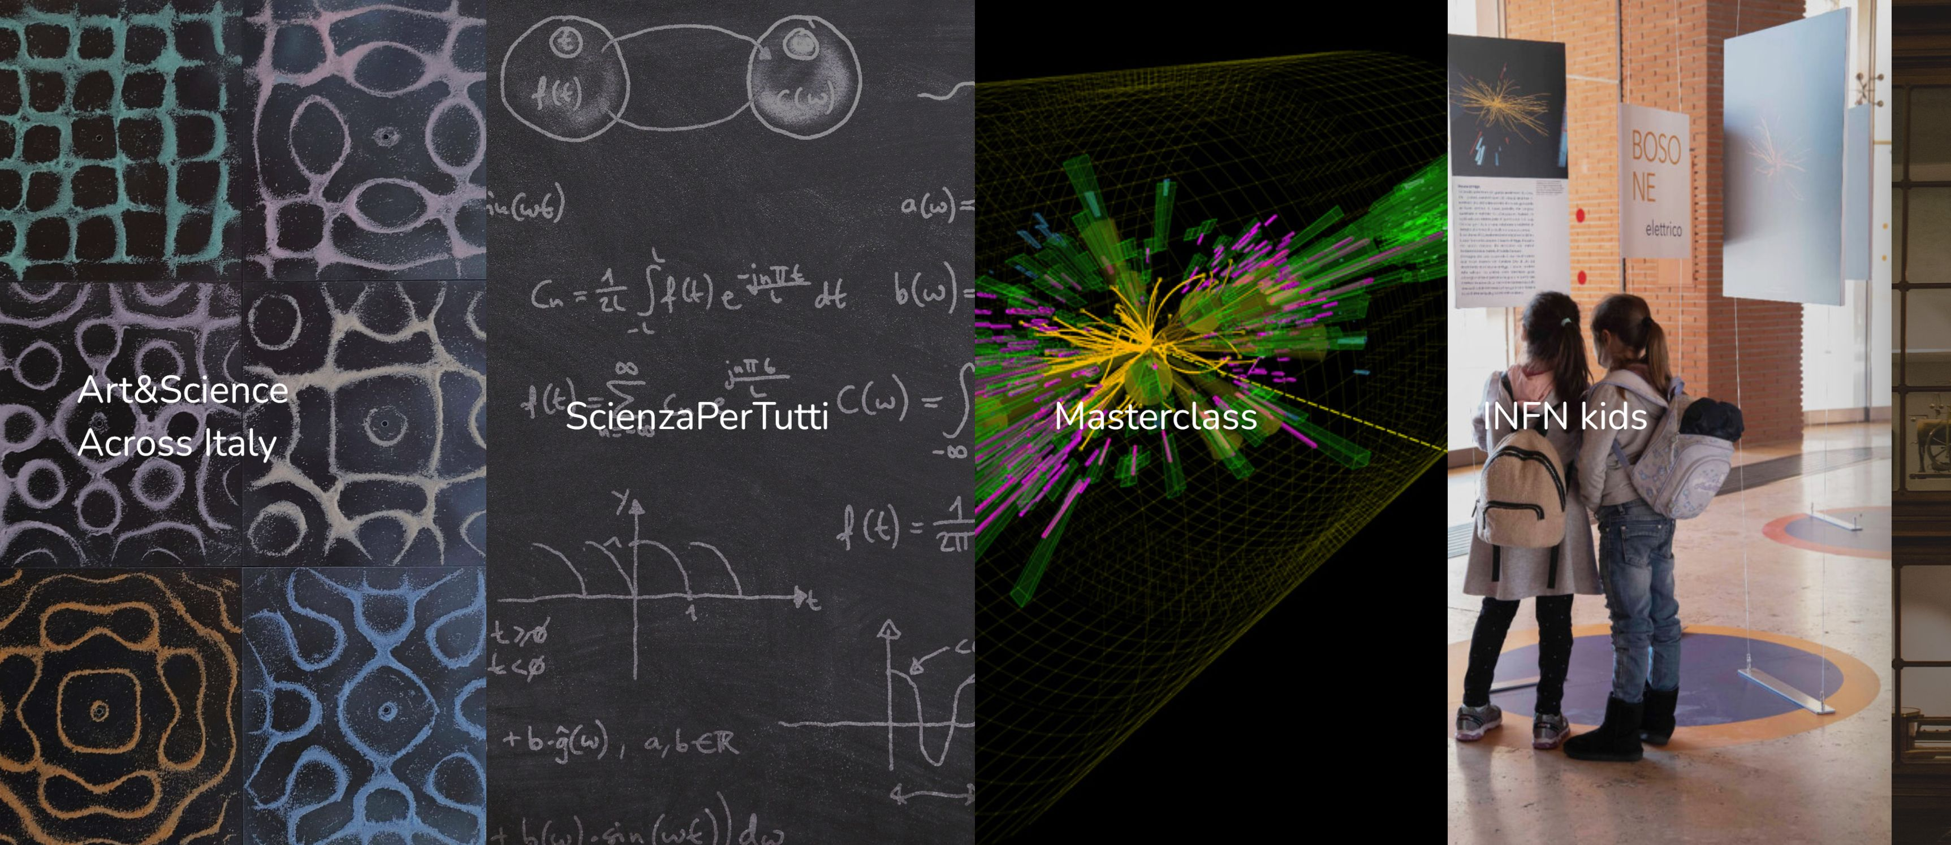
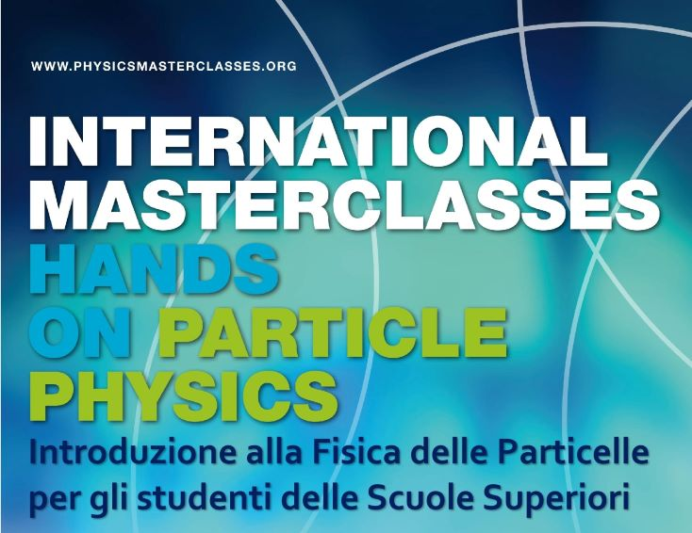

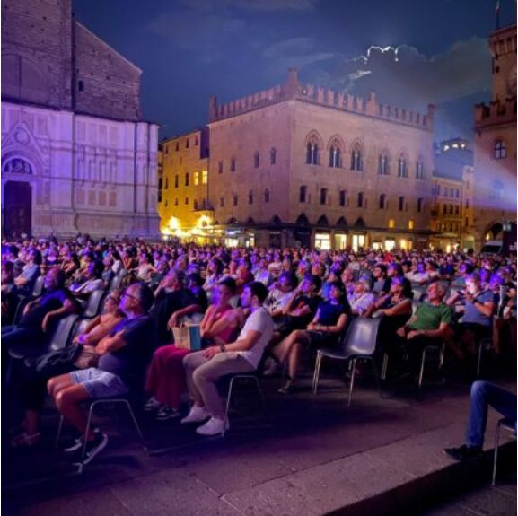
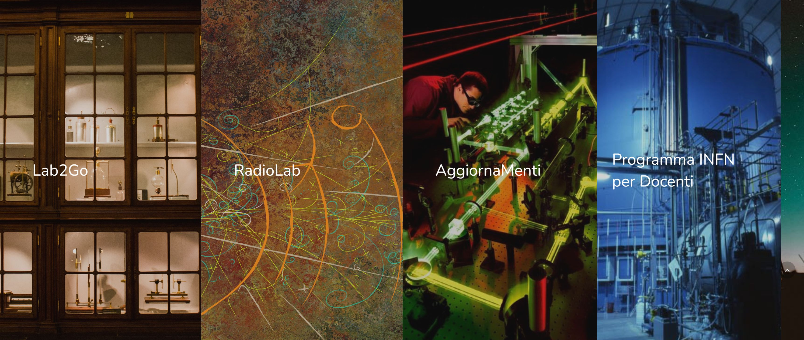
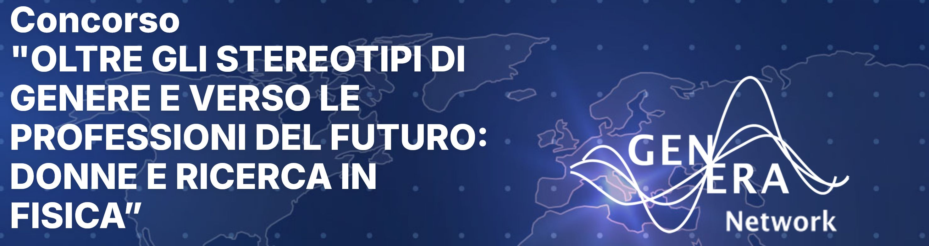
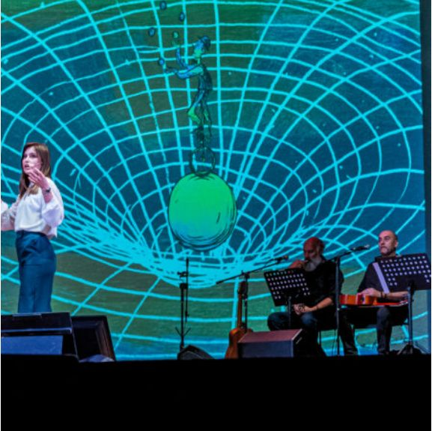
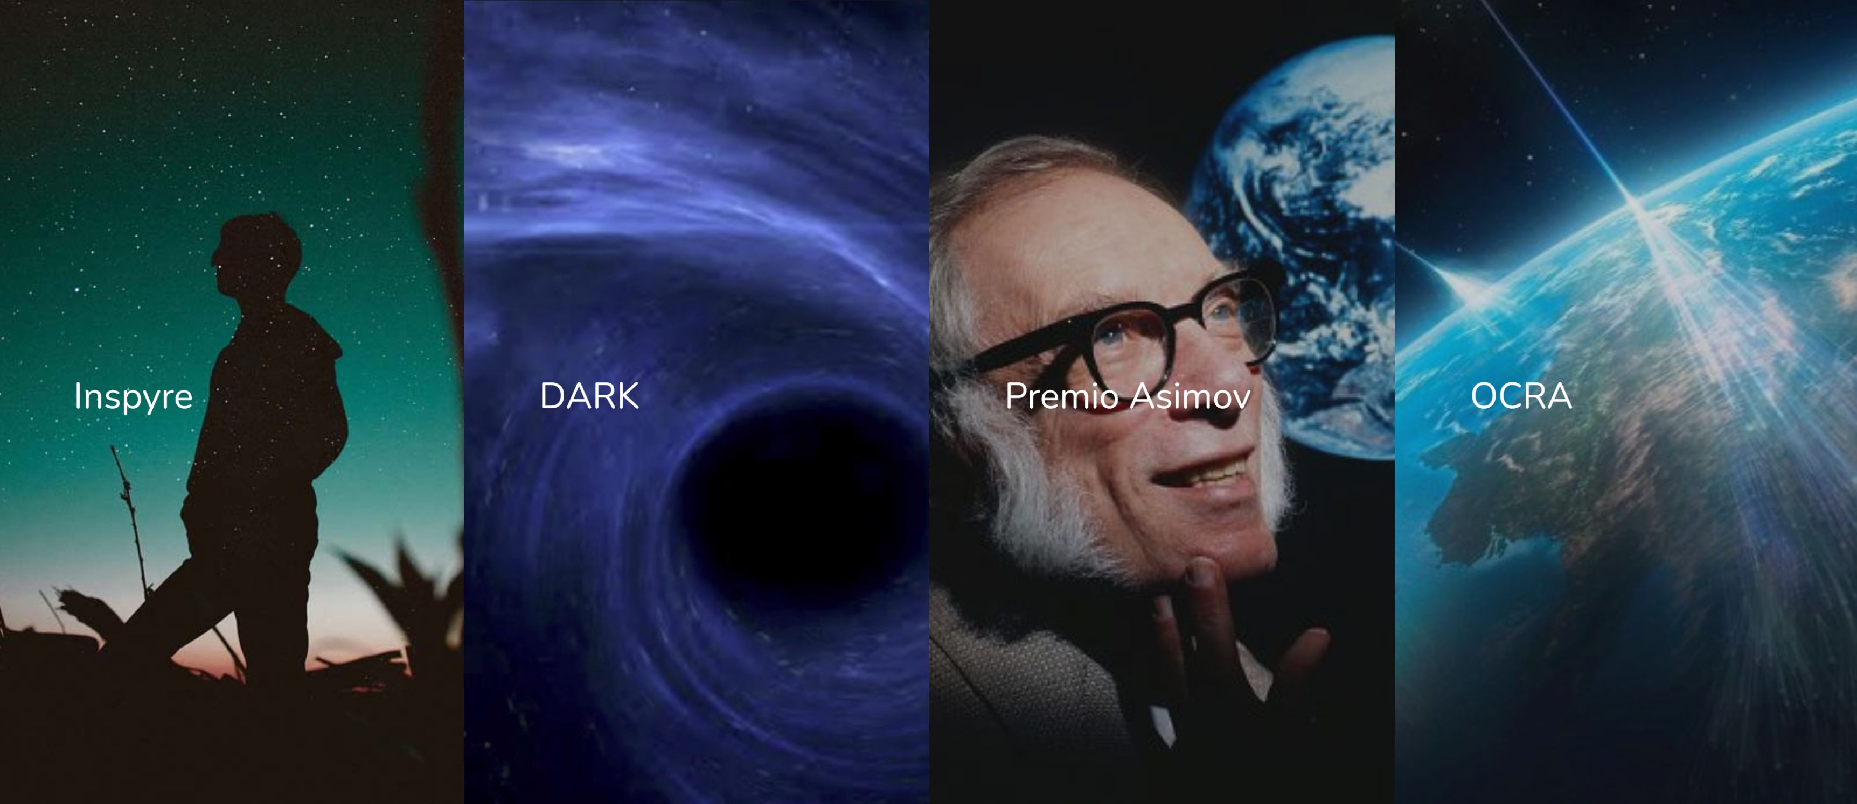
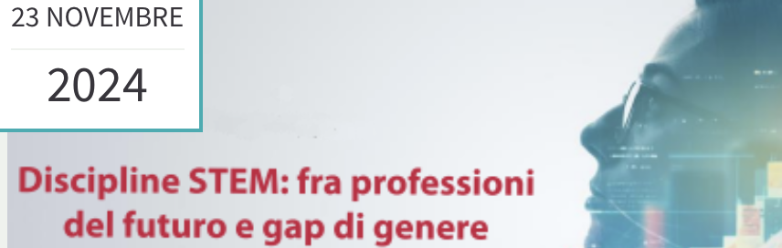
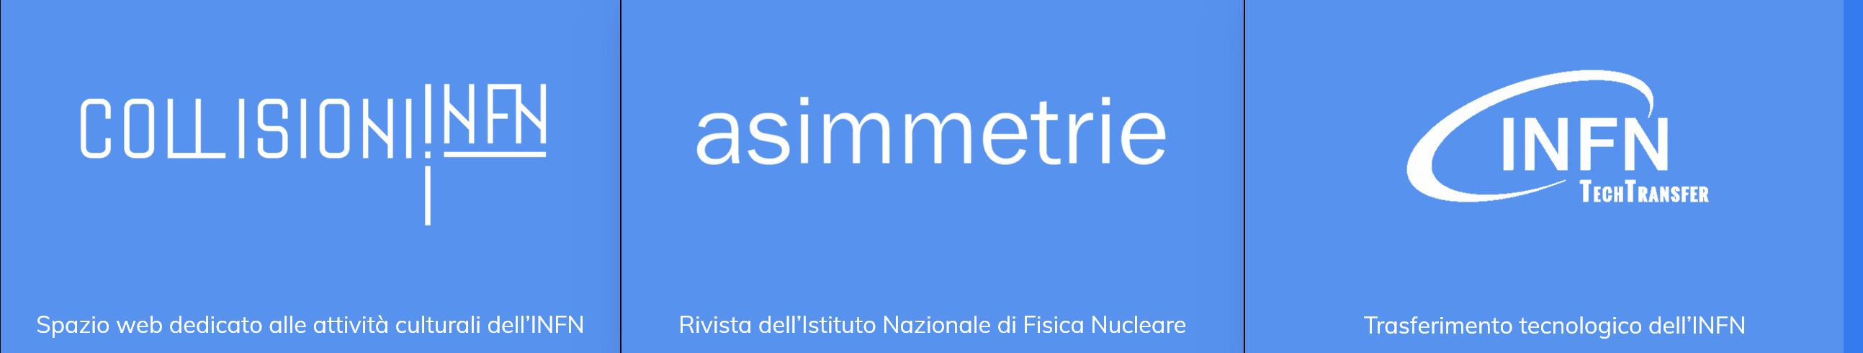
Istituto Nazionale di
Fisica Nucleare
Risorse Educative
Asimmetrie è stata la nostra prima grande risorsa per l’informazione e la comunicazione inerente tutte le attività dell’Ente. Gratuita, online oppure in versione cartacea se richiesta, è sempre più sviluppata.
Un canale youtube e tutti i canali social aiutano la didattica con video e lezioni di ricercatrici, ricercatori e docenti che hanno partecipato ai nostri progetti didattici. Sono attivi sia alcuni podcast, sia siti web con informazione e materiali di volta in volta preparati per i numerosi progetti rivolti sia ai docenti che alle studentesse e studenti.
I progetti nazionali si trovano sulla pagina della terza missione dell’INFN; quelli locali nelle pagine web delle strutture afferenti ai progetti.
Progetti e iniziative educative
Sono molteplici le iniziative che riguardano sia la didattica che la divulgazione per studentesse, studenti e docenti di ogni ordine e grado. Sono coordinate dalla Commissione per la Terza Missione o gestite localmente dalle diverse sedi.
I nostri laboratori di Frascati, Legnaro, Gran Sasso e del Sud ospitano summer o winter school per le studentesse e gli studenti delle scuole superiori; in collaborazione con laboratori partner internazionali invece ospitiamo le vincitrici e i vincitori di svariati progetti didattici.
I nostri progetti, oltre alle discipline scientifiche, negli anni hanno interessato spesso anche l’arte, che con le sue svariate sfaccettature, ha attirato verso la fisica anche ragazze e ragazzi che non si «sentivano portate/i per la materia».
I nostri spettacoli teatrali sono stati rappresentati in Italia e all’estero.
Parità di genere e STEM
L’INFN ha un Comitato Unico di Garanzia molto attivo e la collaborazione dell’Ente con quest’ultimo è proficua.
Le azioni dell’Ente sono volte alla cancellazione di qualsiasi tipo di criticità inerente gli stereotipi e le discriminazioni di genere.
In particolar modo, il mentoring e la collaborazione con alcuni organismi, come Genera, hanno dato alla luce progetti partecipati e apprezzati dal mondo della ricerca.

Slide 7


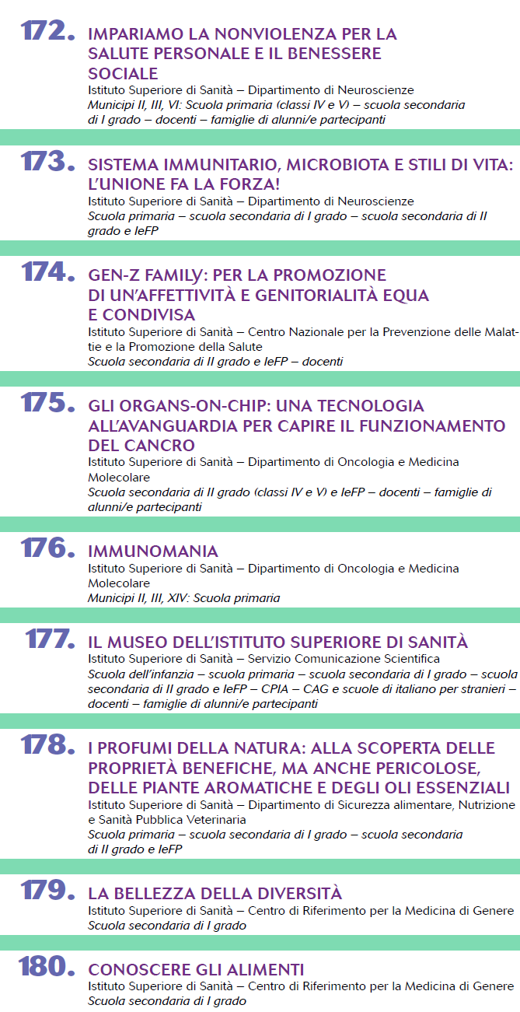
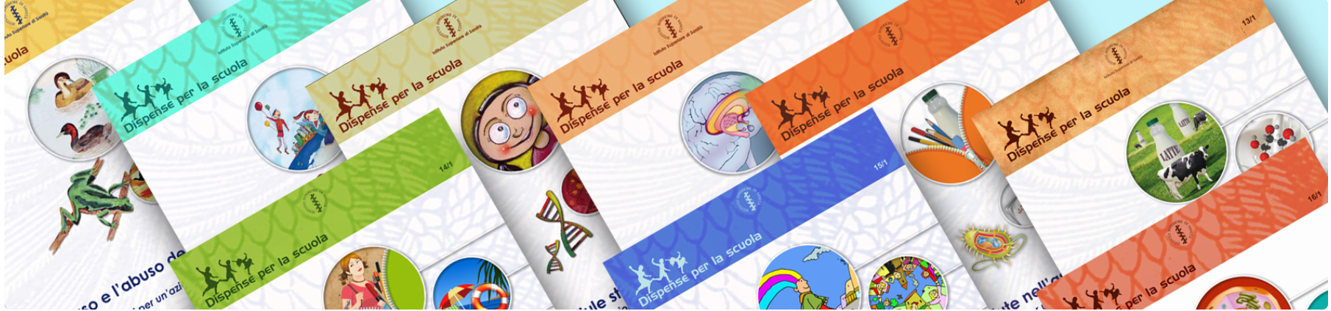
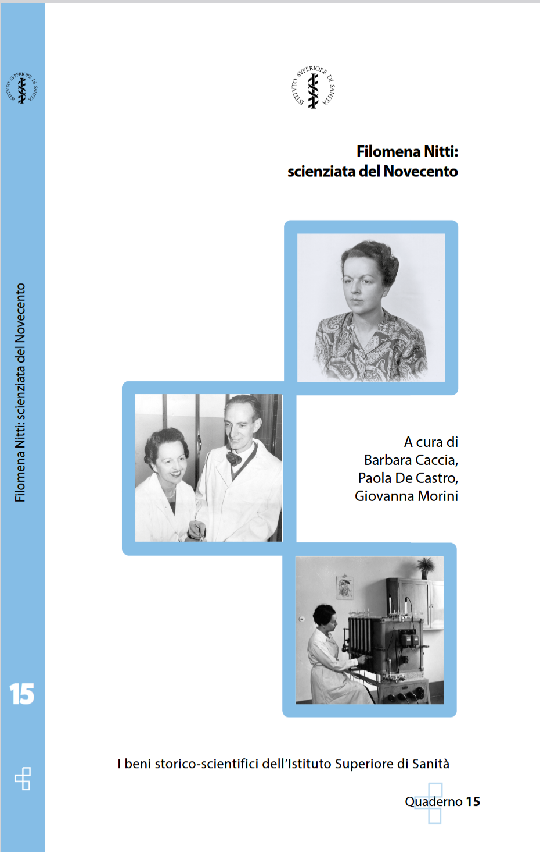
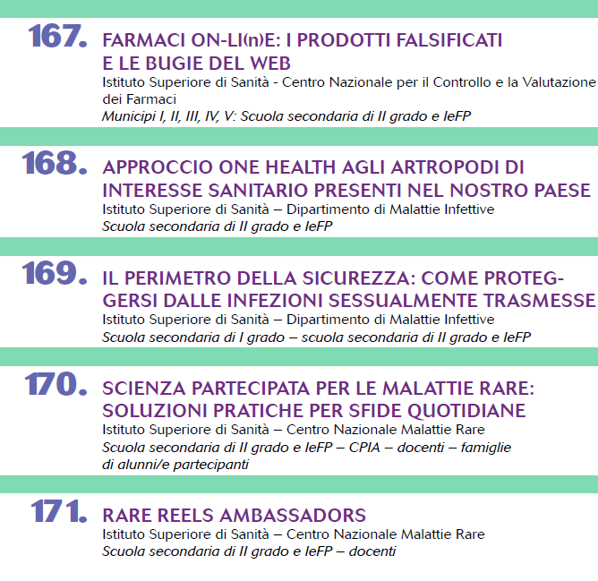
Istituto Superiore di Sanità
Progetti e iniziative educative
Risorse educative
Parità di genere e STEM
Nella Mission dell’ISS troviamo la formazione e la divulgazione. Nel sito ISS sono disponibili dispense per la scuola realizzate con un approccio di genere
Mappa della città educante 2024-2025
Presentazione libro «Scienziate» di Elena Cattaneo
Libro su Filomena Nitti

Slide 8


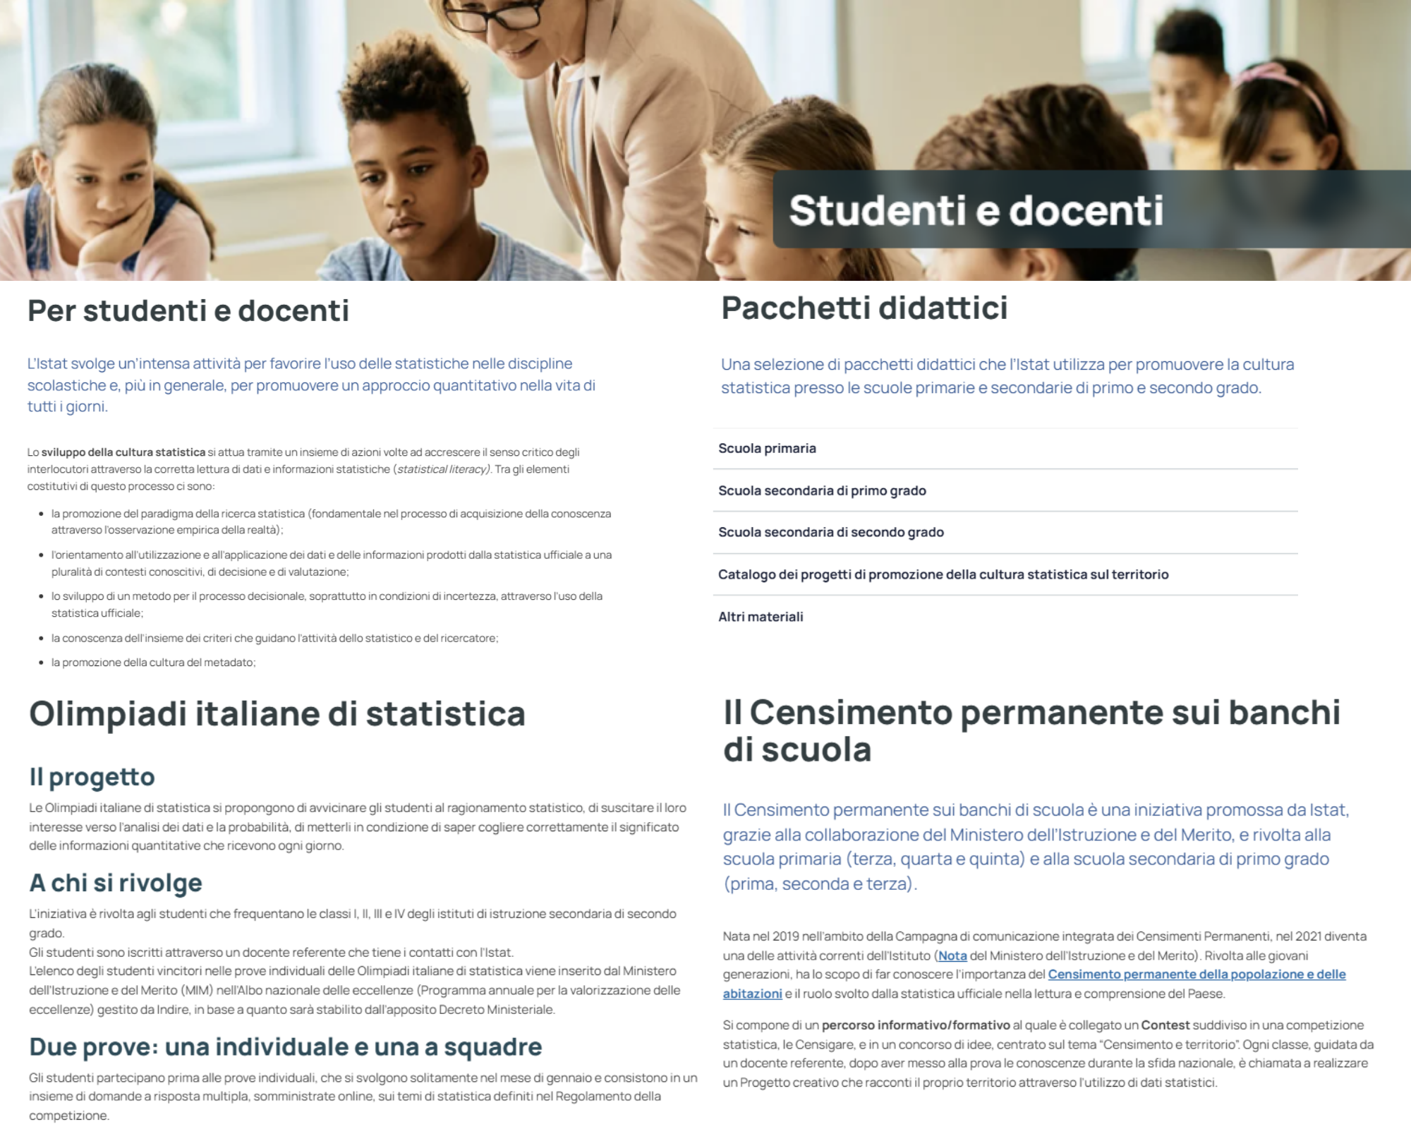
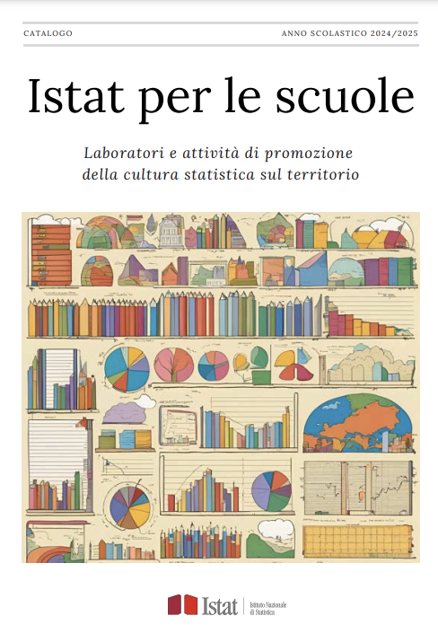
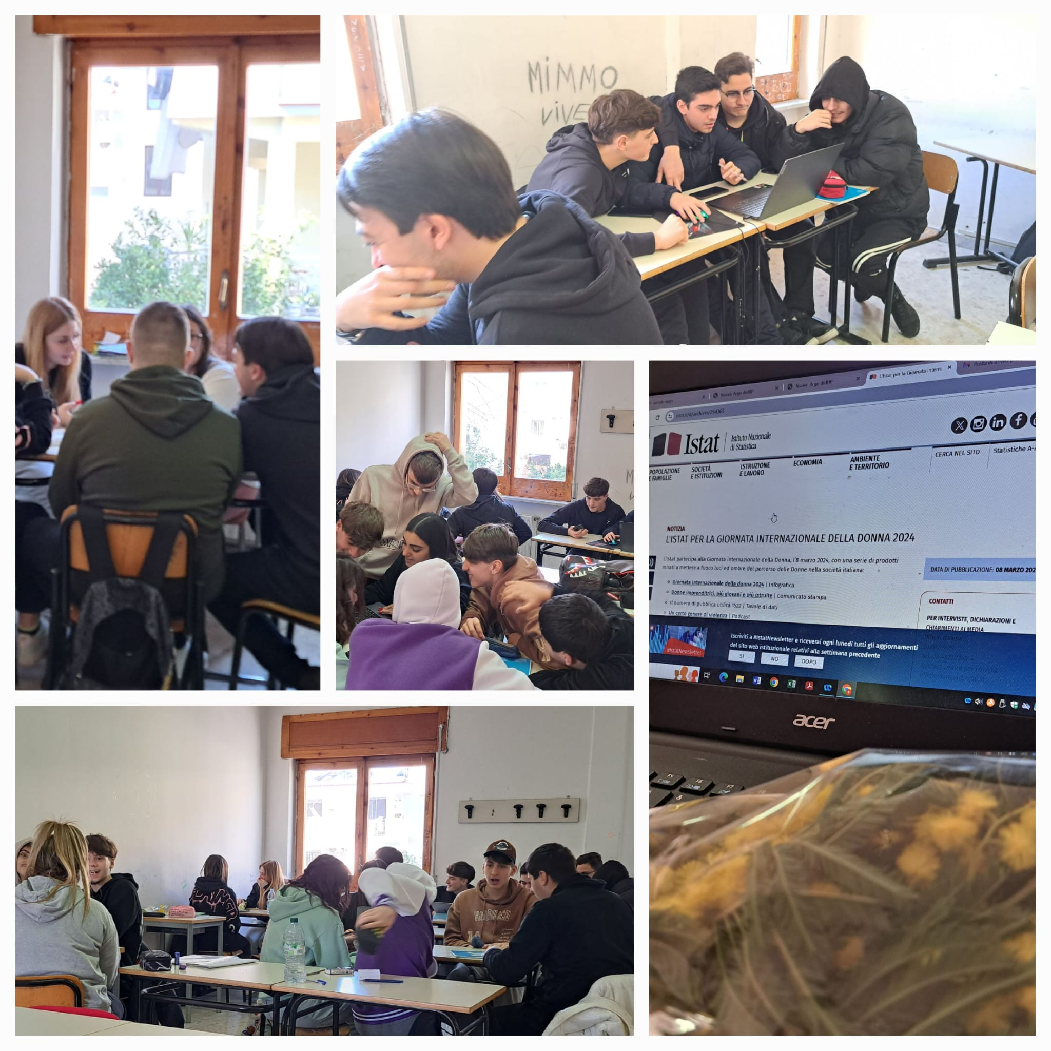
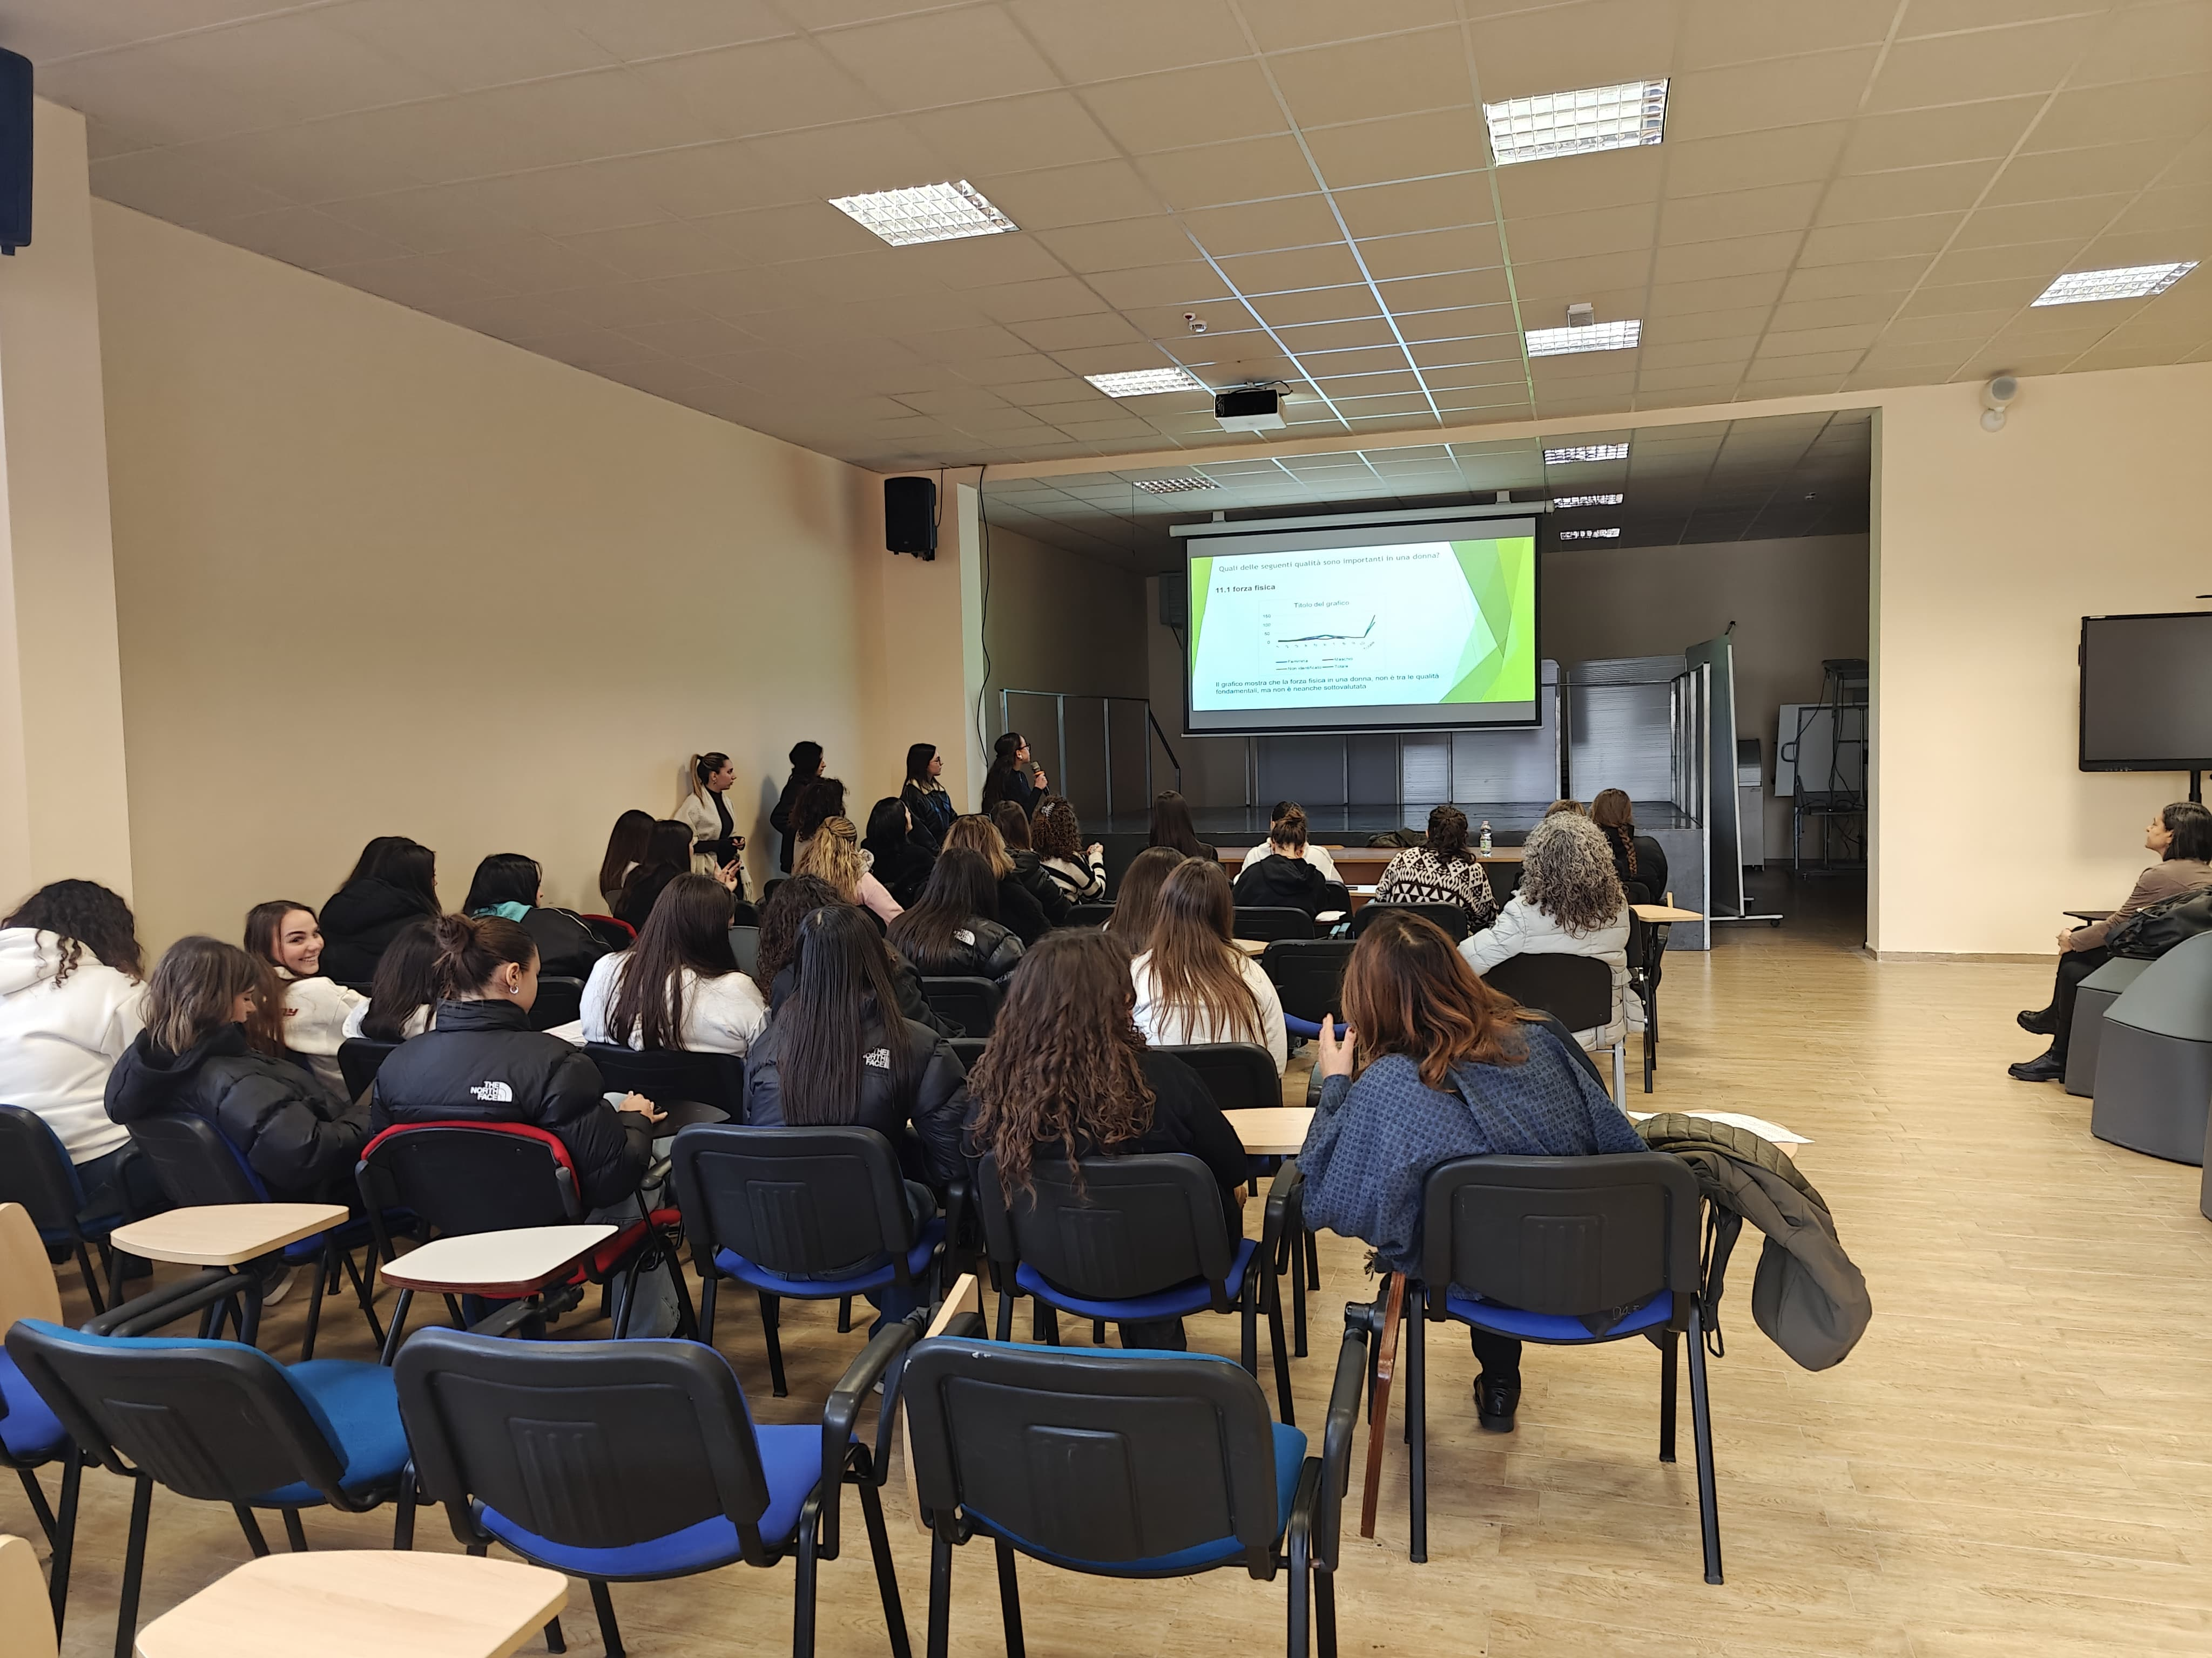
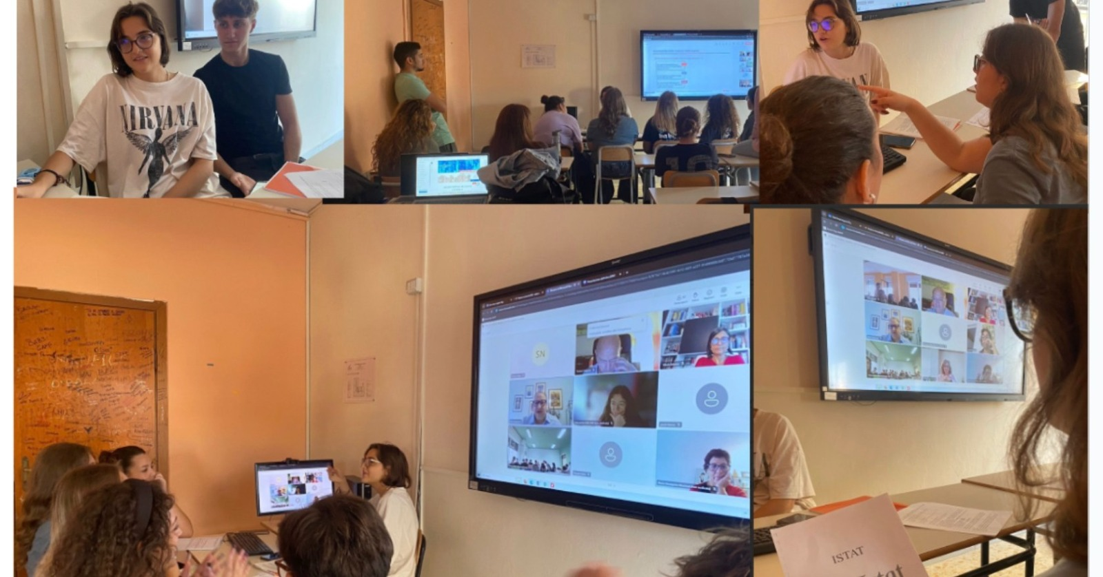
Istituto nazionale di statistica
Risorse educative
Sono disponibili sul sito, nella pagina Per studenti e docenti, i materiali fruibili liberamente, sia come pacchetti didattici che come prodotti dei diversi progetti realizzati. La documentazione del Progetto Il censimento sui banchi di scuola, Gli Esercizi delle Olimpiadi italiane di statistica, Il materiale di Statistica e cittadinanza
Progetti e iniziative educative
Numerose iniziative vengono sviluppate per le diverse fasce di età: si parte dai più piccini, per arrivare a tutti gli ordini scolastici. Si tratta sia di competizioni, cui l’Istat partecipa anche come componente del Sistema Statistico Europeo che di progetti formativi scolastici, disponibili nel catalogo delle iniziative formative A.S.2024/2025
Parità di genere e STEM
Istat ha attivo il Protocollo con il Ministero dell’Istruzione e del merito per la diffusione della cultura statistica anche in un’ottica di rafforzamento delle competenze STEM. Il ragionamento statistico, portato avanti dai progetti e dalle competizioni, funge da volano in tal senso. Tra questi progetti ricordiamo: «Stereotipi sui ruoli di genere, immagine sociale della violenza»
.

Slide 9
Istituto nazionale di statistica
Risorse educative
Sono disponibili sul sito, nella pagina Per studenti e docenti, i materiali fruibili liberamente, sia come pacchetti didattici che come prodotti dei diversi progetti realizzati. La documentazione del Progetto Il censimento sui banchi di scuola, Gli Esercizi delle Olimpiadi italiane di statistica, Il materiale di Statistica e cittadinanza
Progetti e iniziative educative
Numerose iniziative vengono sviluppate per le diverse fasce di età: si parte dai più piccini, per arrivare a tutti gli ordini scolastici. Si tratta sia di competizioni, cui l’Istat partecipa anche come componente del Sistema Statistico Europeo che di progetti formativi scolastici, disponibili nel catalogo delle iniziative formative A.S.2024/2025
Parità di genere e STEM
Istat ha attivo il Protocollo con il Ministero dell’Istruzione e del merito per la diffusione della cultura statistica anche in un’ottica di rafforzamento delle competenze STEM. Il ragionamento statistico, portato avanti dai progetti e dalle competizioni, funge da volano in tal senso. Tra questi progetti ricordiamo: «Stereotipi sui ruoli di genere, immagine sociale della violenza»
.

